Slide 1
Kosovo

Slide 3
Republika Kosovo
Zlatnom bojom prikazan je teritorij Kosova. Iznad njega nalazi se šest bijelih zvijezda, koje predstavljaju najbrojnije narode na Kosovu. Plava pozadina.
Europa je državna himna Kosova. Glazbu je napisao Mendi Mengjiqi, a teksta nema.

Slide 4
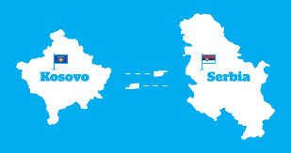
Neovisnost od Srbije 17. veljače 2008.
"Pokazali smo dobru volju da razgovaramo i s Beogradom kako bi izgradili normalne odnose, i kako bi svi pridonijeli miru, stabilnosti i sigurnosti."
kosovski premijer

Slide 5
Koje države (ne)priznaju nezavisnost Kosova?
19. ožujka 2008.

Slide 6
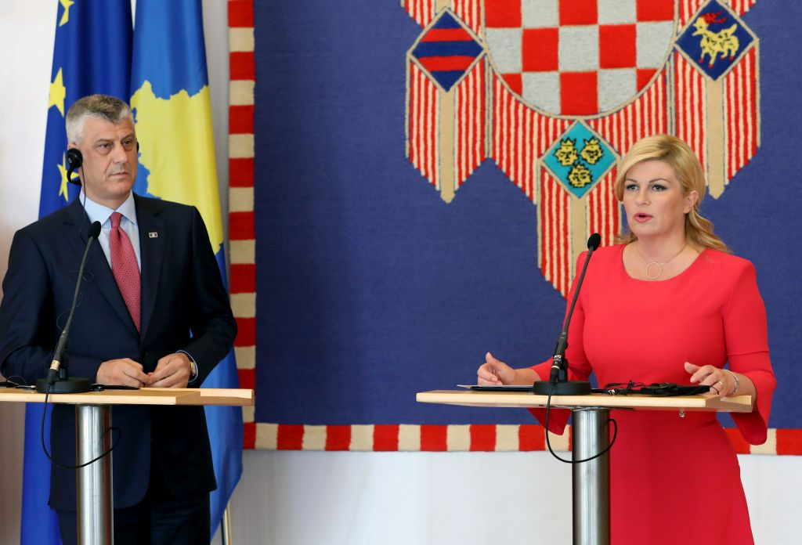
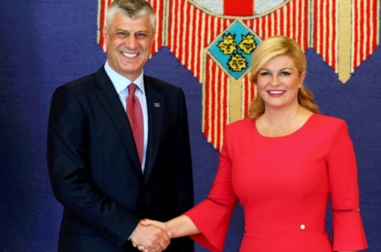
Hrvatska i Kosovo žele proširiti svoju gospodarsku suradnju, razvijati prijateljske odnose između Zagreba i Prištine kao i nuditi potporu
Hrvatske na kosovskom putu euroatlantskih integracija.
U Zagrebu danas živi više od 4000 Albanaca…
Hashim Thaci
Kolinda Grabar-Kitarović

Slide 7
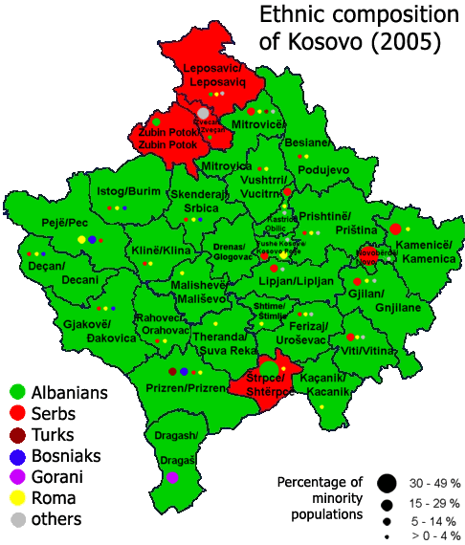
Službeni jezici
ALBANSKI
JEZIK
SRPSKI
JEZIK
Ostali jezici, kao što su turski i romski, su u službenoj upotrebi u općtinama u kojima živi najmanje pet posto građana koji govore taj jezik.

Slide 8
Albanski jezik
Albanska abeceda ima 36 slova:
a, b, c, ç, d, dh, e, ë, f, g, gj, h, i, j, k, l, ll, m,
n, nj, o, p, q, r, rr, s, sh, t, th, u, v, x, xh, y, z, zh.
Mirëdita! | Dobar dan!
Faleminderit! | Hvala!
 | Unë quhem ... | Ja sam ...
Notes:
https://www.17-minute-world-languages.com/hr/albanski/?id=WRW17
govori ga oko 7.400.000 ljudi,
od čega 4.283.000 u Albaniji (1989.),
1.500.000 na Kosovu;
700,000 u Grčkoj (Nicholas, 2002.),
500.000 u Turskoj (1980.) i
500.000 u Makedoniji.^{[1]}
4000 u Zagrebu
Smatra se da svoje korijenje vuče iz staroilirskih jezika.

Slide 9
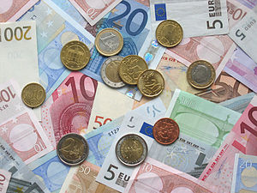
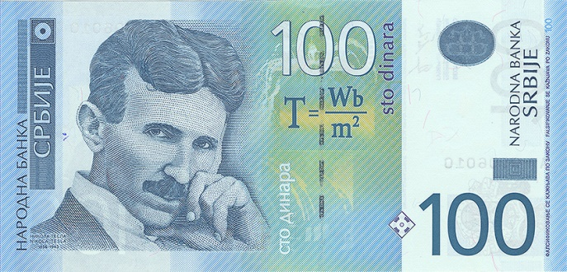
Nacionalna valuta
Euro (EUR)
Dinar (Srbi)
U većim gradovima prihvaćaju se kreditne kartice, ali kad putujete u manje gradove i sela treba ponijeti gotovinu.

Slide 10
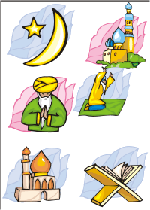
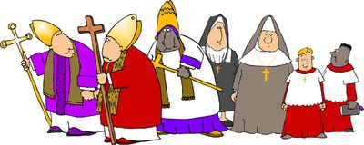
Religije
Dominantne religije na Kosovu su Islam, nakon kojeg slijede kršćanske katolička i pravoslavna vjera.
Kosovo, zemlja s 1,8 milijuna stanovnika,
pretežito Albanaca muslimanske vjeroispovijesti.

Slide 11
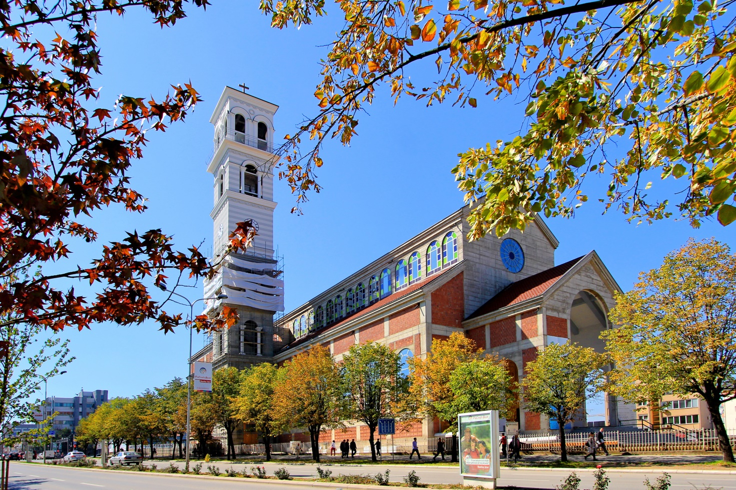
Katedrala Majke Tereze u Prištini
je najveća rimokatolička crkva na Balkanu koja se gradila u periodu 2005.-2010. godine, a svečano je otvorena 5.9.2010. godine na stogodišnjicu rođenja Majke Tereze koja je porijeklom Albanka rođena u Skoplju.

Slide 12
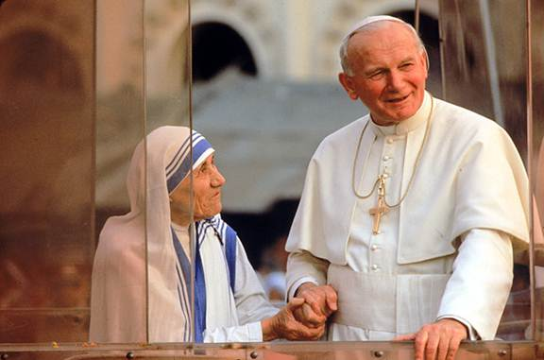
Čija je Majka Tereza?
Majka Tereza rođena je kao Agnes Gonxha Bojaxhiu 1910. u albanskoj katoličkoj obitelji u Skoplju, danas glavnom gradu Makedonije.
Njezino srednje ime "Gonxha" potječe od albanske riječi "gonxhe" što znači "pupoljak". Njen otac Nikollë potječe iz Skadra, a majka Drane iz Đakovice (Zapadni dio Kosova). Pokopana u Indiji.
"Krvlju, ja sam Albanka.
Građanski, ja sam Skopjanka.
Državljanstvom, ja sam Indijka.
Vjerom, ja sam katolikinja.
Svojim pozivom, pripadam svijetu.
Srcem, pripadam u cijelosti Isusu".
Majka Tereza
Notes:
https://dnevnik.hr/vijesti/svijet/balkanska-prepucavanja-cija-je-majka-tereza---448904.html
A što je na tu temu govorila sama Tereza?

Slide 13
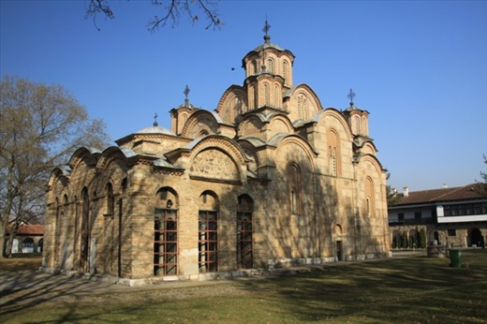
Manastiri na UNESCOvoj listi
Srednjovjekovni spomenici na Kosovu su na UNESCO-voj listi svjetske baštine, a sastoje se od četiri pravoslavna manastira Dečanj, Pećka patrijaršija, Bogorodica Ljeviška i Gračanica.

Slide 14
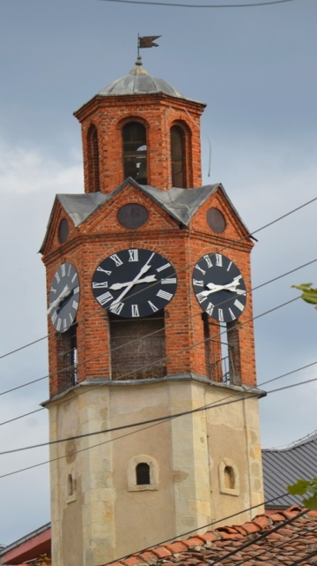
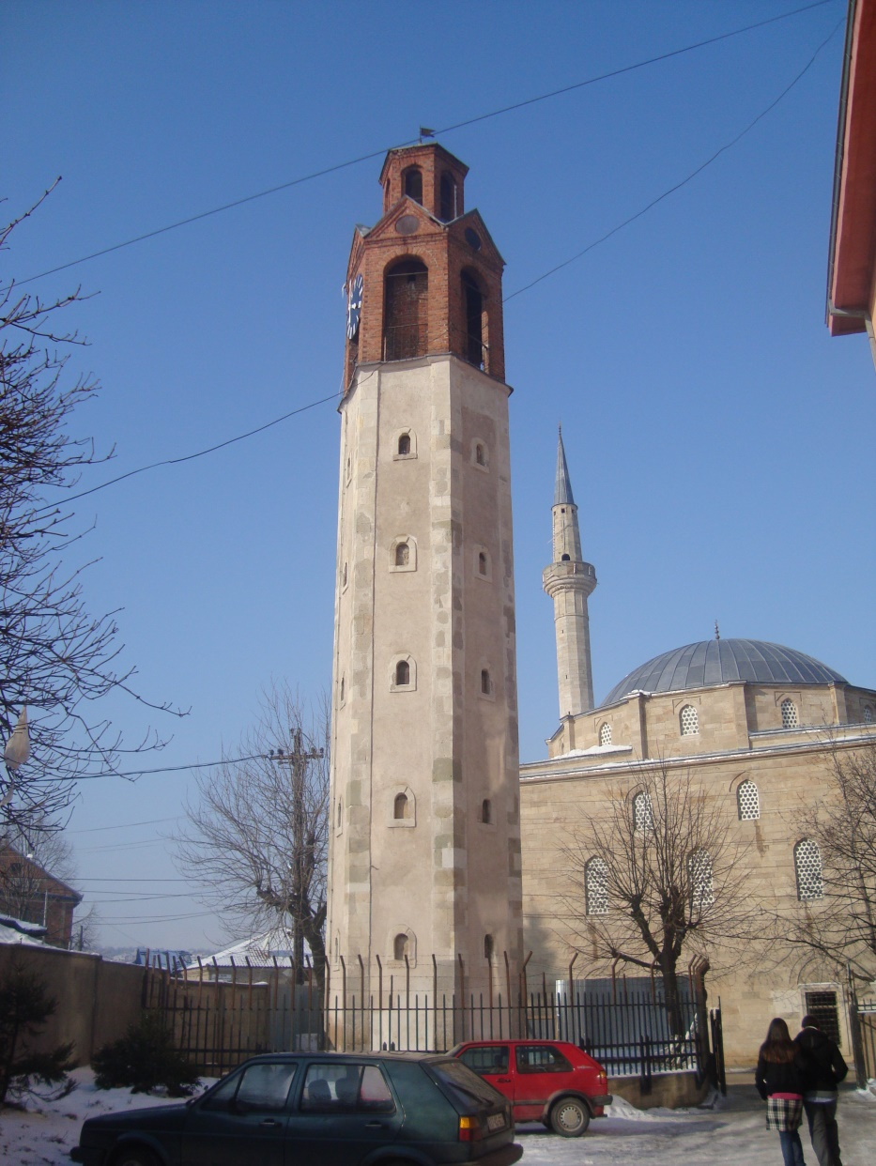
Sahat kula – toranj sa satom
Sahat kule su građene uglavnom s velikim satom na jednom ili više lica objekta (obično na četiri lica) kako bi veći broj stanovnika određenog mjesta mogao čitati vrijeme.

Slide 15
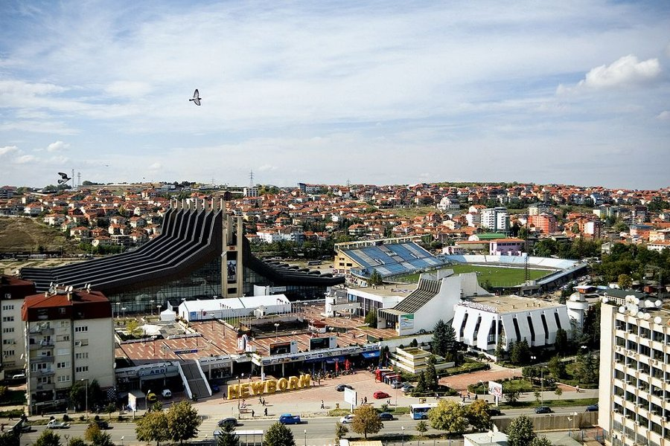
GLAVNI GRAD
Priština

Slide 16
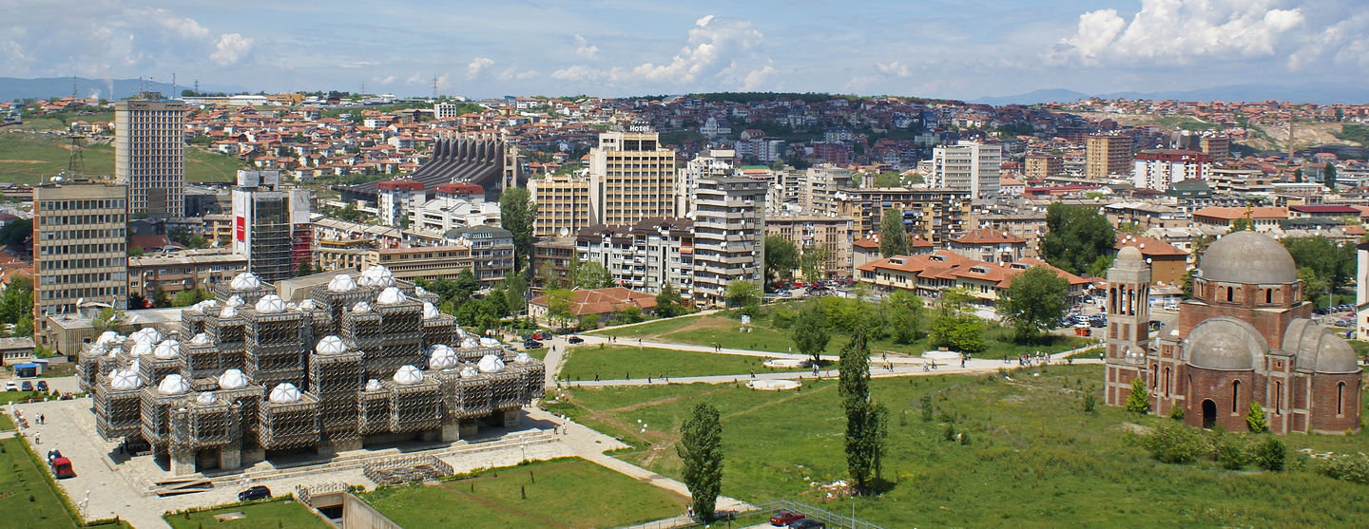
Priština – glavni i najveći grad Kosova
U Prištini živi oko 700.000 stanovnika, od čega dobar dio populacije čine mladi. Ne čudi stoga što se ovaj grad ponosi s vrlo raznolikim noćnim životom. Kafići i noćni klubovi uglavnom su koncentrirani oko centra, a tu se može čuti sve, od tradicionalne narodne do elektronske glazbe.

Slide 17
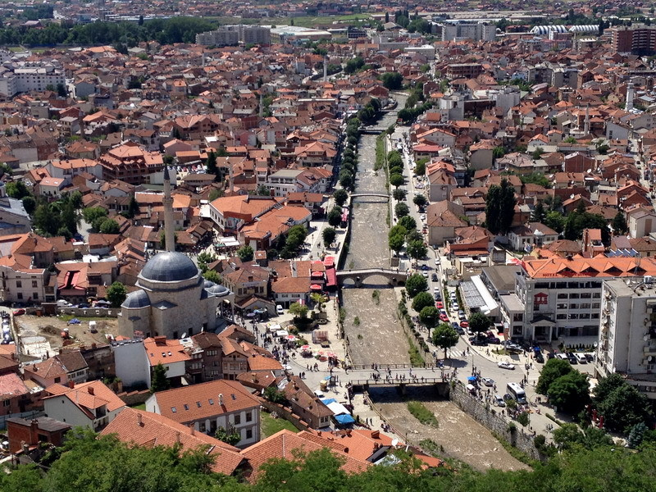
Prizren – grad zlatara
Prizren, najljepši grad Kosova, s okolicom danas broji gotovo 200 tisuća ljudi.

Slide 18
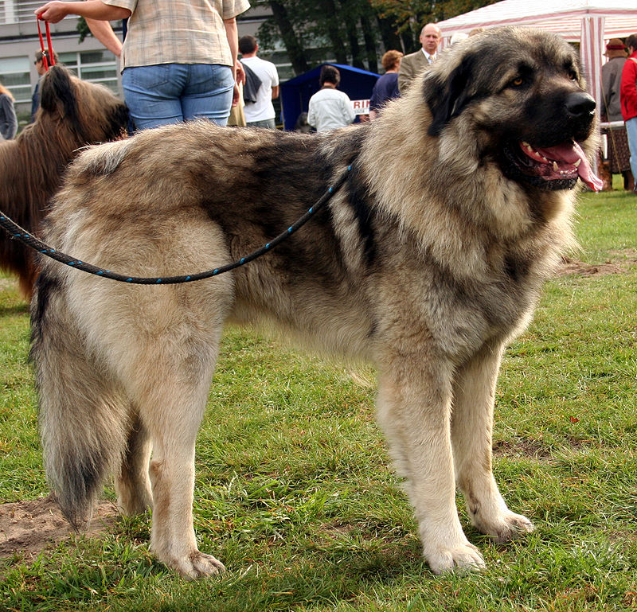
Skijanje na Šar-planini
Skijaški centar "Brezovica“ (nadmorksa visina 900 do 2500 metara) ima ukupno 16 kilometara skijaških staza.
Želite li uživati u prekrasnoj prirodi, svakako trebate posjetiti Nacionalni park Šar-planina. Smatra se jednim od najvažnijih zaštićenih područja na središnjem Balkanu s brojnim biljnim endemskim vrstama.
pas šarplaninac - čuvar ovaca

Slide 19
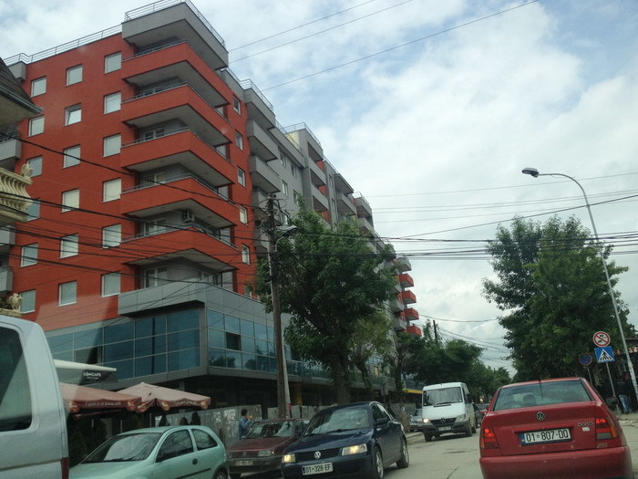
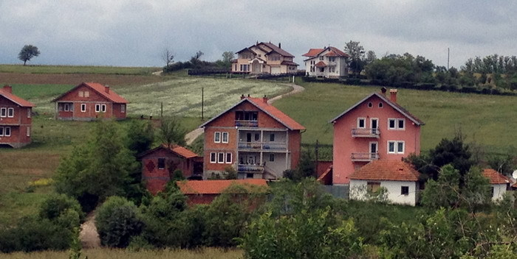
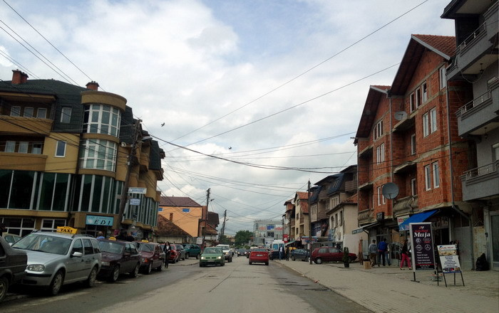
Stanovanje
Arhitektura je uglavnom kičasta, ali u kontekstu gdje taj kič zapravo postaje sustav, čitava ta divlja, luda i otkačena gradnja na neki je način šarmantna. Internet je dostupan i besplatan u svakom selu.
kosovska sela

Slide 20
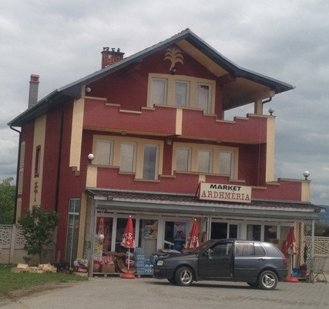
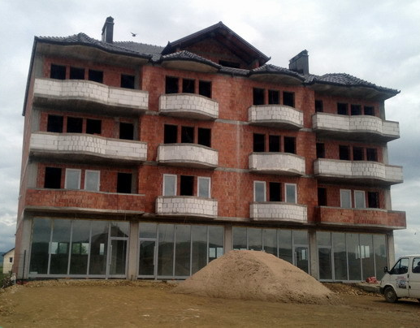
Tipična kuća
Često tri-četiri brata zajedno grade kuće u nizu, dva kata su uobičajena, a u prizemlju su poslovni prostori za obiteljski biznis. Obitelji se natječu koja će izgraditi velebniju i ljepšu palaču.

Slide 21
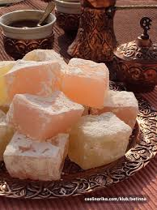
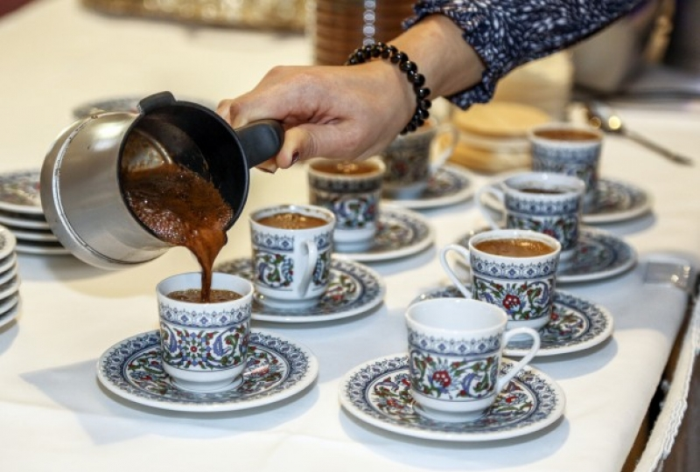
Kultura ispijanja kave
Kava mora biti crna, snažna i slatka kao ljubav, a pravi se u „džezvi”. Kako bi ublažili gorčinu često je poslužuju sa slatkišima.
Poznati su po tradicionalnoj albanskoj solidarnosti i obiteljskoj povezanosti, kakvu još imaju samo Židovi…

Slide 22
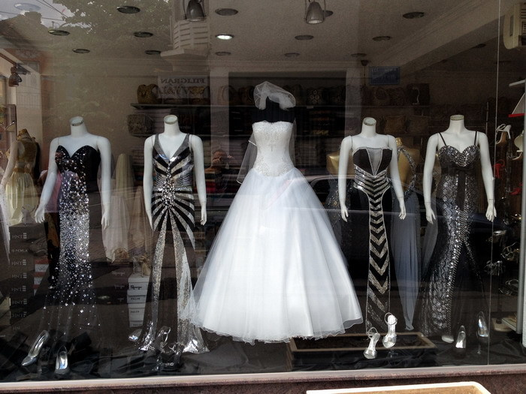
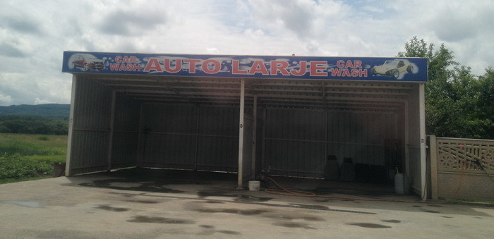
Siromašna zemlja bogatih ljudi
Saloni vjenčanica i autopraonice su unosan biznis na Kosovu
i ima ih na svakom koraku.

Slide 23
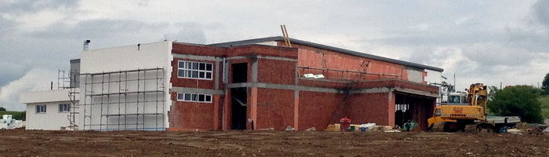
Vjenčanja – mega biznis
Kosovo ima jako puno mladih ljudi, puno se vjenčavaju i svi to rade na Kosovu, bez obzira u kojoj europskoj državi žive i rade. Od lipnja, kada počnu godišnji odmori, pa do početka rujna na Kosovu je sezona vjenčanja, kad se milijuni eura potroše na vjenčanice, svadbene večere i vjenčane darove.
Budući restoran za svadbe, još nije završen a već je rezerviran za čitavo ljeto.

Slide 24
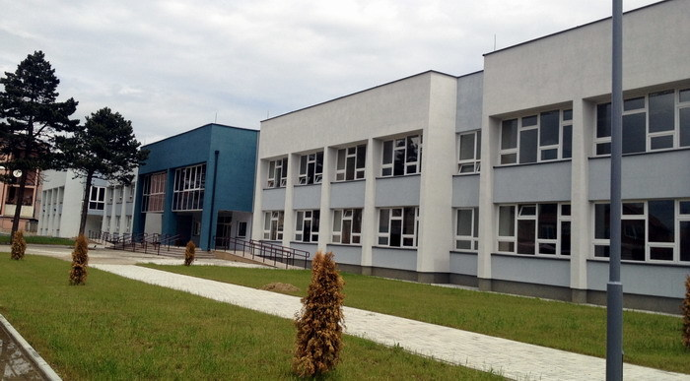
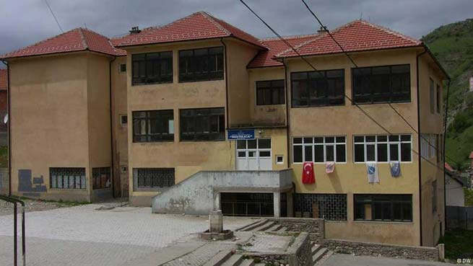
Obrazovanje
Zbog ogromnog prirodnog prirasta, na Kosovu se masovno grade i škole. Djeca na Kosovu čine 30 posto ukupnog stanovništva.
nova škola
Notes:
https://kossev.info/vesela-skola-desanka-maksimovic-u-kosovskoj-kamenici/

Slide 25
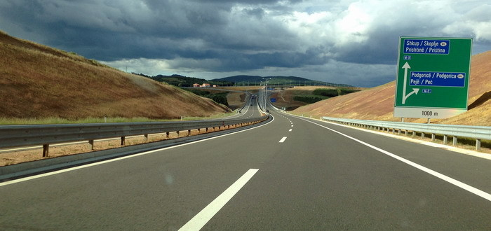
Izgradnja uz pomoć SAD-a
Na Kosovu je izgrađena moderna auto-cesta koja spaja dva najveća i najvažnija grada – Prištinu i Prizren, a uz pomoć SAD-a, cesta je produžena prema albanskoj granici i dalje do Tirane, pa su glavni gradovi Kosova i Albanije sada povezani auto-cestom.
Auto-cesta
Priština-Prizren-Tirana

Slide 26
Nogomet
U svibnju 2016. godine Kosovo je postalo punopravnim članom nogometnih organizacija UEFA i FIFA.

Slide 27
ZAKLJUČIMO…
prekrasna priroda i planine,
nacionalni parkovi i Šar planina čuvaju bogatstvo biljnog i životinjskog svijeta,
drevni ostaci, atraktivni gradovi s srednjovjekovnim pravoslavnim manastirima i džamijama iz turskog perioda,
iznimna gostoljubivost,
više od šest različitih kultura…

Slide 28
Siromašna zemlja bogatih ljudi
Kosovo je službeno (statistički) jedna od najsiromašnijih država u Europi, a u praksi, u najmlađoj europskoj državi živi se bolje nego u najbogatijim zemljama Unije.
nešto više od 20 posto djece živi u siromaštvu, približno deset posto ih radi
Kosovo zbog velikog prirodnog prirasta ima uvjerljivo najmlađu populaciju u Europi, svaka obitelj ima barem 5-6 radno sposobnih muškaraca,
zbog višedesetljetne tradicije gastarbajterstva lako odlaze u zemlje Unije i još lakše se tamo zapošljavaju.
kosovski Albanci već desetljećima u druge zemlje izvoze i svoje obrte, prije svega zlatarstvo, slastičarstvo i trgovinu, pa mnogi Kosovari u stranim zemljama imaju unosne privatne poslove.
najčešće sredstvo plaćanja je gotovina.
država nema problem s mirovinskim sustavom jer je broj mladih ljudi drastično veći od broja staraca.

Slide 29
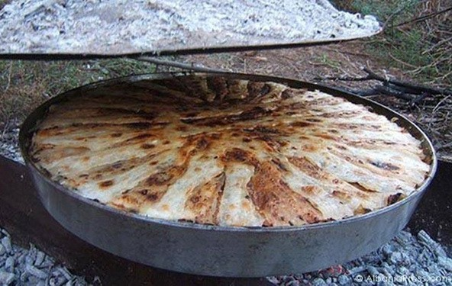
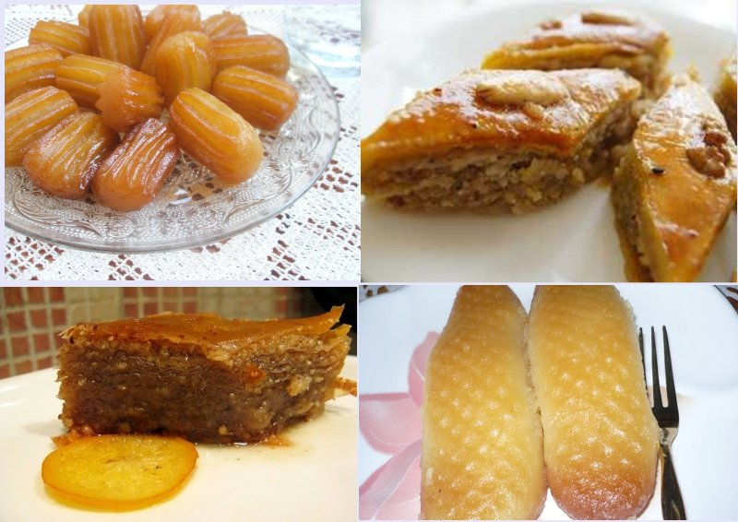
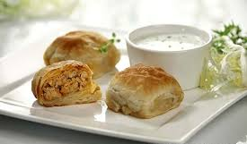
Gastronomija
Kad ste na Kosovu isprobajte domaći burek, mantiju, pitu fliju koja se peče ispod peke, ali i šećerne deserte poput baklave, tulumbe i tespishte.
Mantije su vrsta pita od mesa, a prijaju uz hladan jogurt.

